Slide 1


Gestor de Asignaturas y Planes Académicos
Equipo G
Autores:
Danny Alejandro Bañol Osorio
Julian Andres Bonilla Mortigo
Jose Luis Rativa Medina.

Slide 2


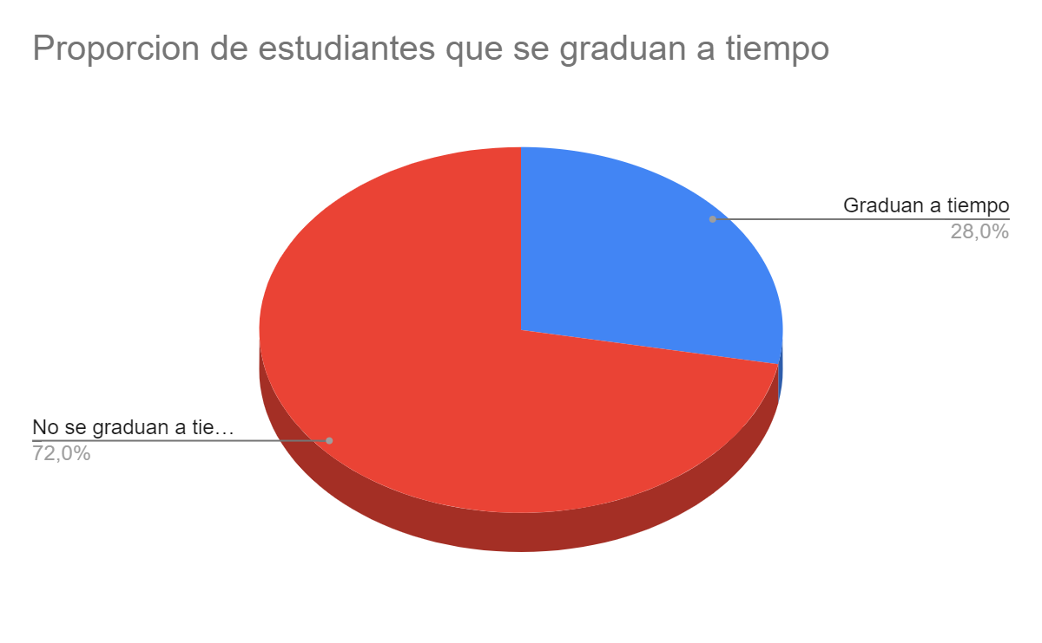
Problema a resolver
[1]
[2]

Slide 3
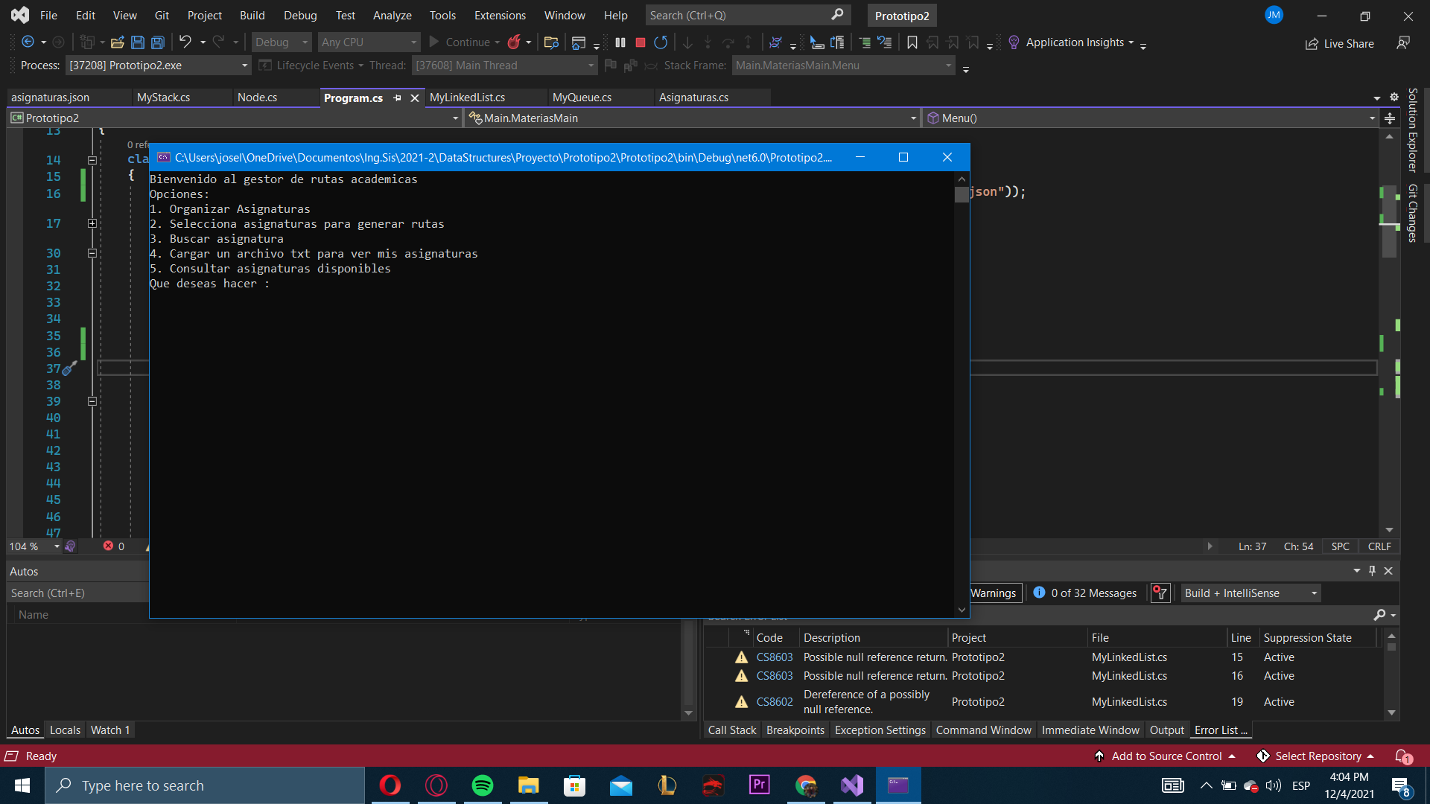
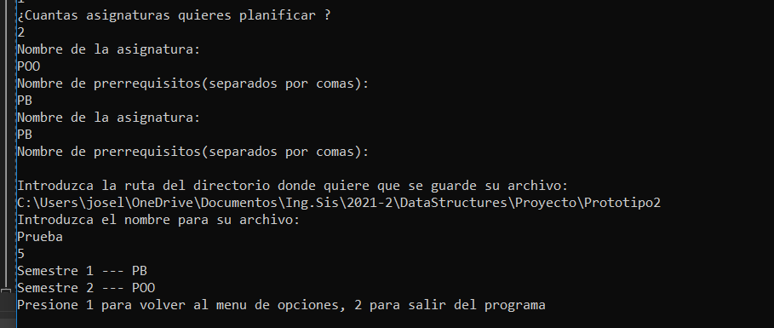
Requerimientos funcionales
Menú de la Consola del prototipo inicial:
Organizar Asignaturas y Ruta Académica:
[3]
[4]

Slide 4
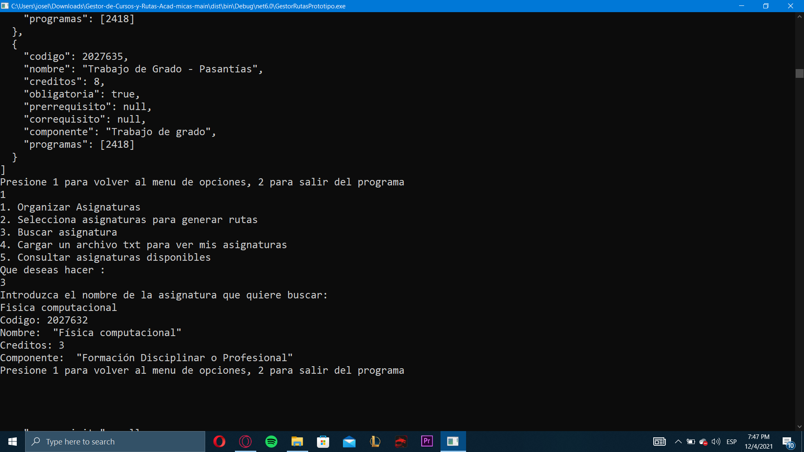
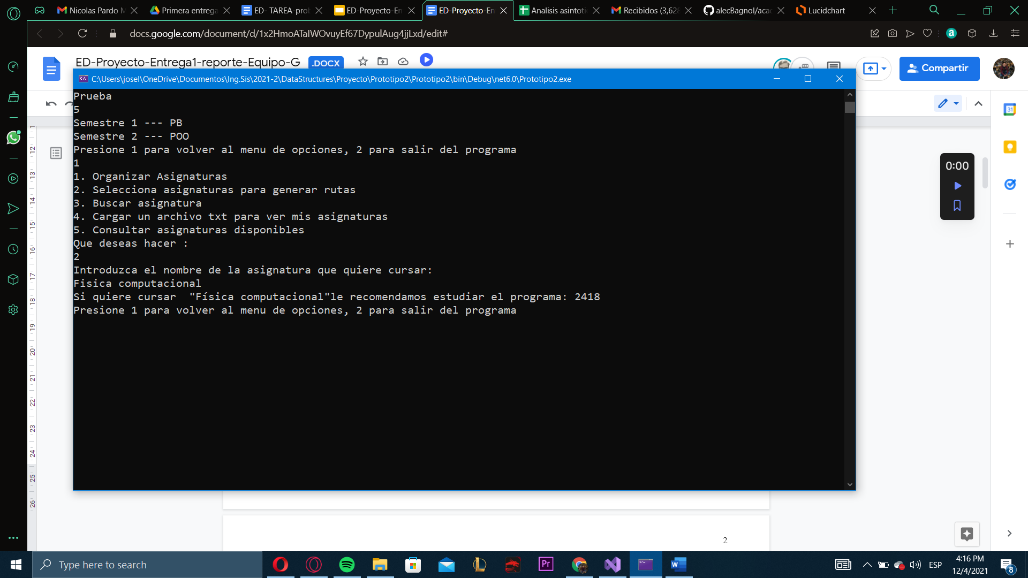
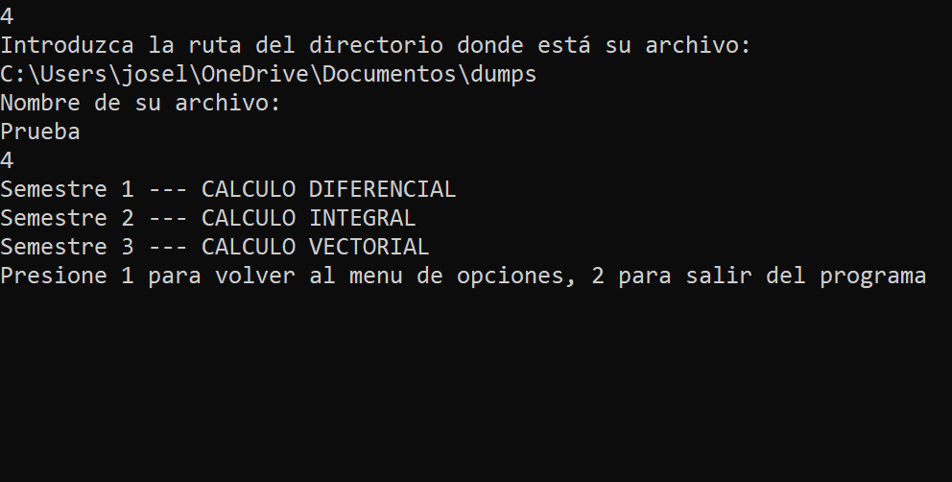
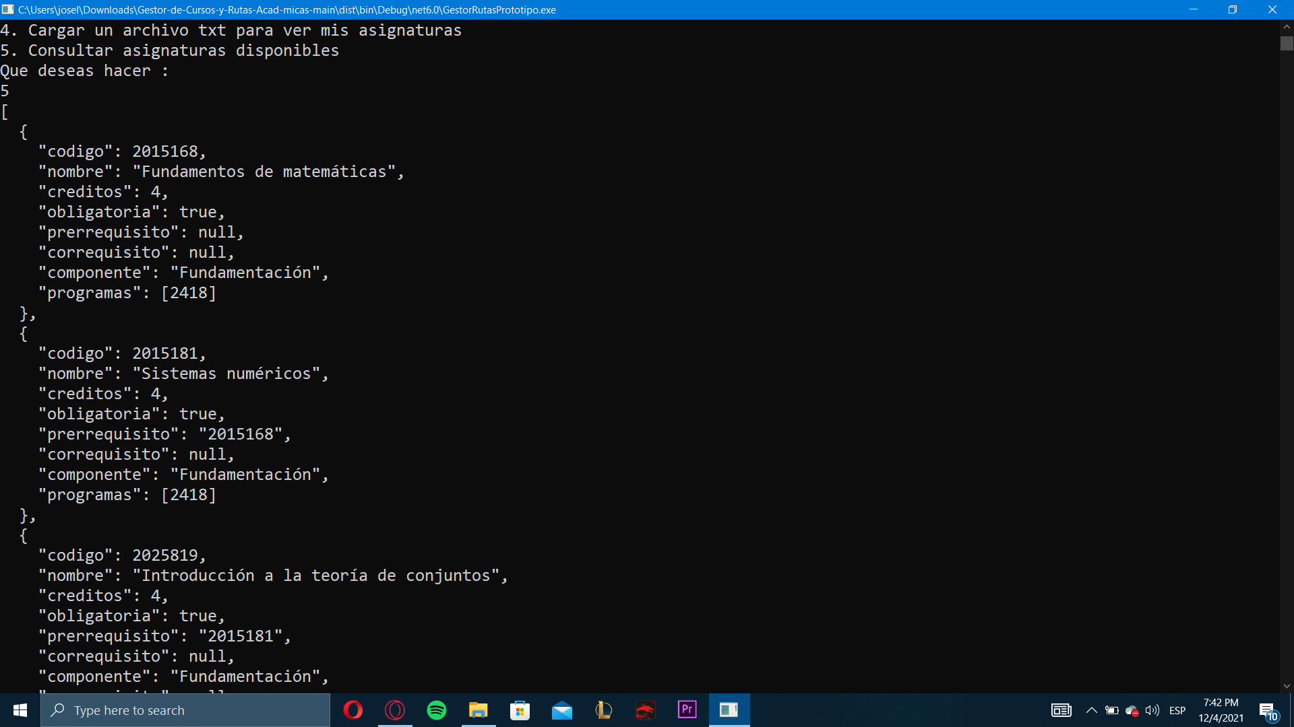
Requerimientos funcionales
2) Seleccionar Asignaturas para generar rutas:
3) Buscar Asignaturas:
[5]
[6]
4) Cargar archivo para ver asignaturas
5) Consultar Asignaturas Disponibles:
[7]
[8]

Slide 5



Lenguajes de programación y herramientas de software usados
C#
JSON
Visual studio
[12]
[10]
[11]

Slide 6



Uso de estructuras de datos en la solución del problema a resolver
LINKED LIST COLAS PILAS
Almacenamiento
Organización
Lectura de archivo
[13]
[14]
[15]

Slide 7
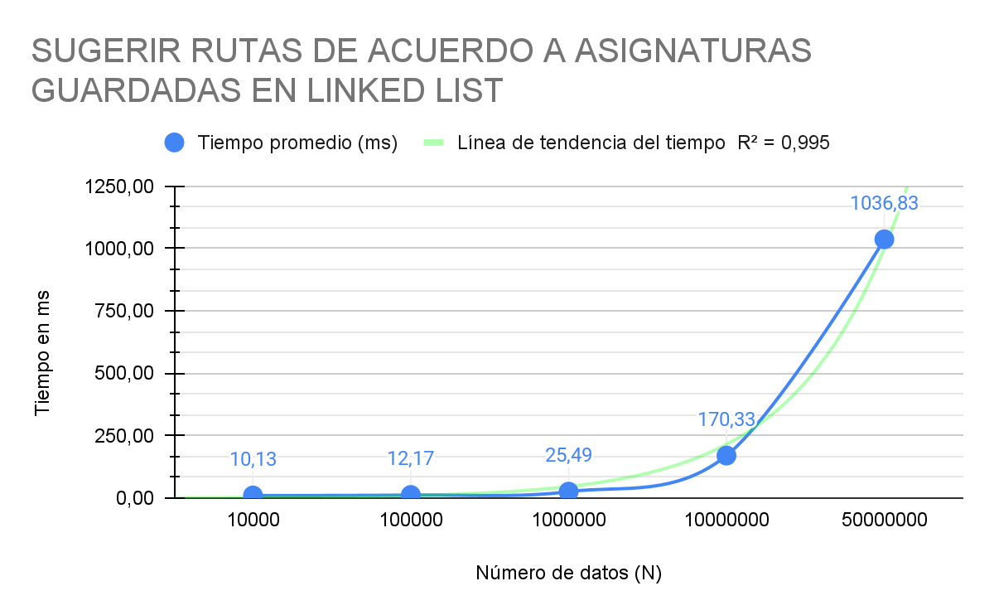
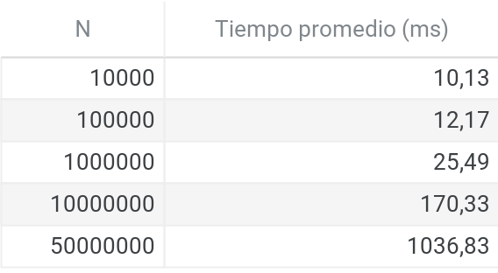
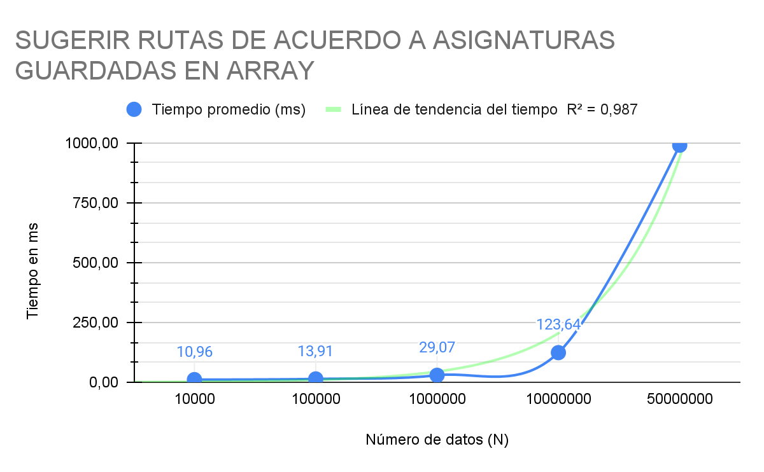
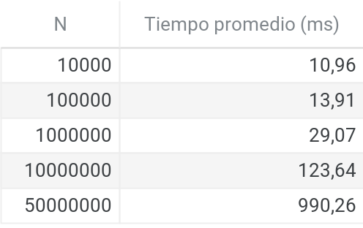
Pruebas y análisis comparativo del uso de las estructuras de datos
Tabla 1. Tiempos de ejecución para Sugerir rutas académicas utilizando Linked list.
Gráfico 1. Tiempos de ejecución para Sugerir rutas académicas utilizando Linked list.
Tabla 2. Tiempos de ejecución para Sugerir rutas académicas utilizando Array.
Gráfico 2. Tiempos de ejecución para Sugerir rutas académicas utilizando Array.

Slide 8
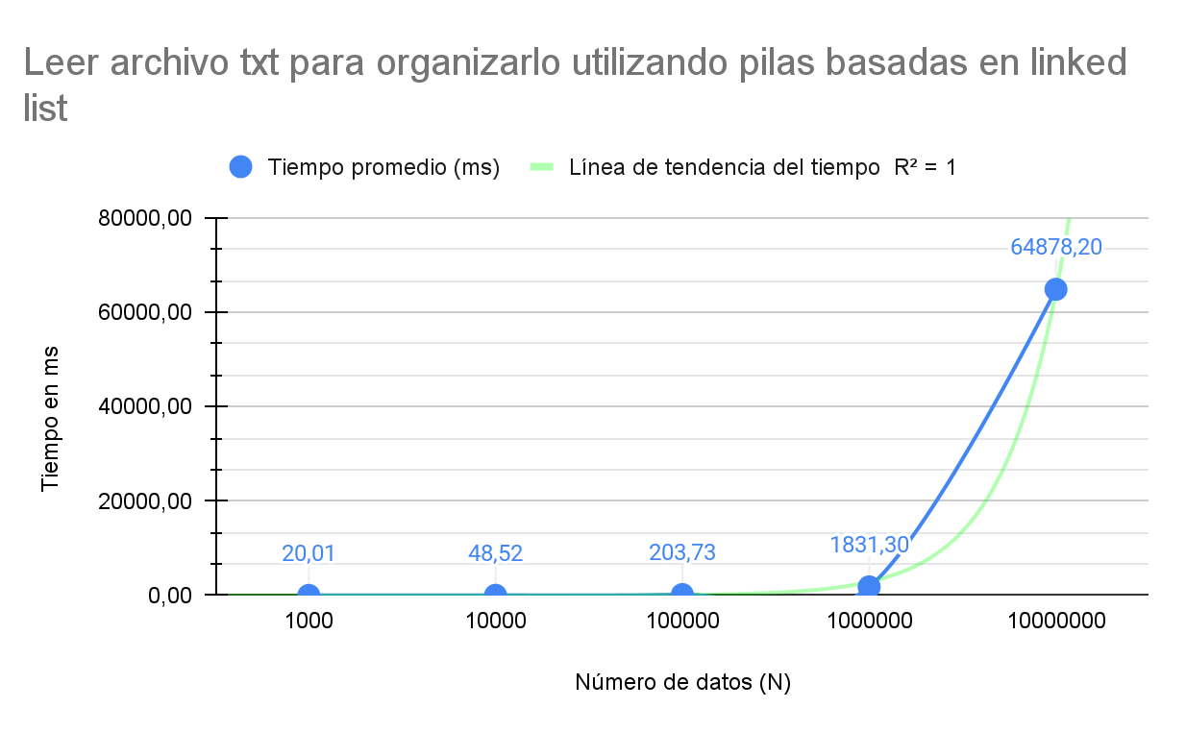
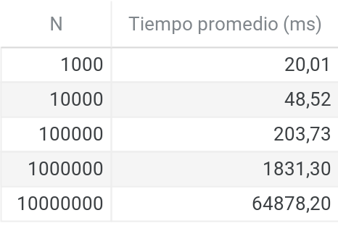
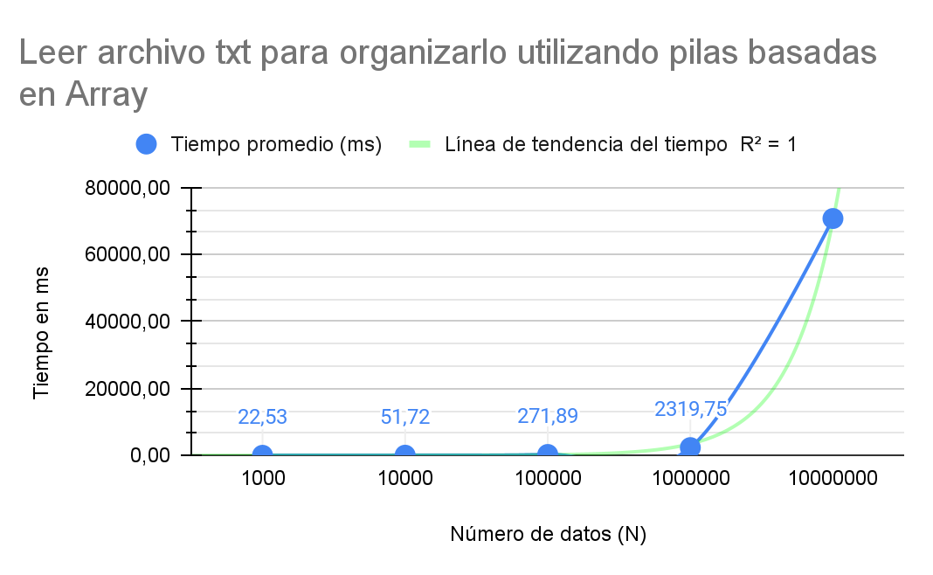
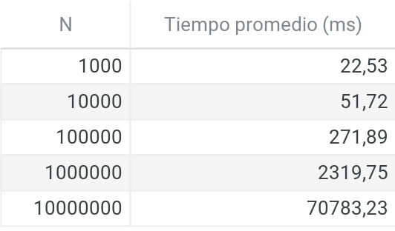
Pruebas y análisis comparativo del uso de las estructuras de datos
Tabla 3. Tiempos de ejecución para cargar, ordenar y ver asignaturas utilizando pilas basadas en Linked list.
Gráfico 3. Tiempos de ejecución para cargar, ordenar y ver asignaturas utilizando pilas basadas en Linked list.
Tabla 4 Tiempos de ejecución para cargar, ordenar y ver asignaturas utilizando pilas basadas en Array.
Gráfico 4. Tiempos de ejecución para cargar, ordenar y ver asignaturas utilizando pilas basadas en Array.

Slide 9
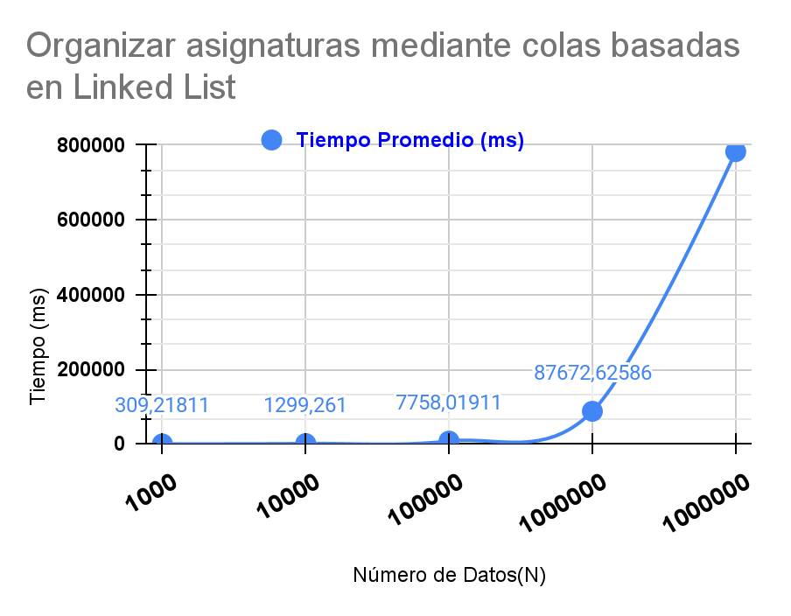
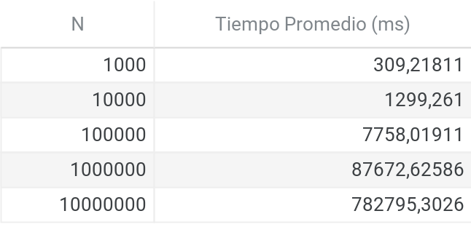
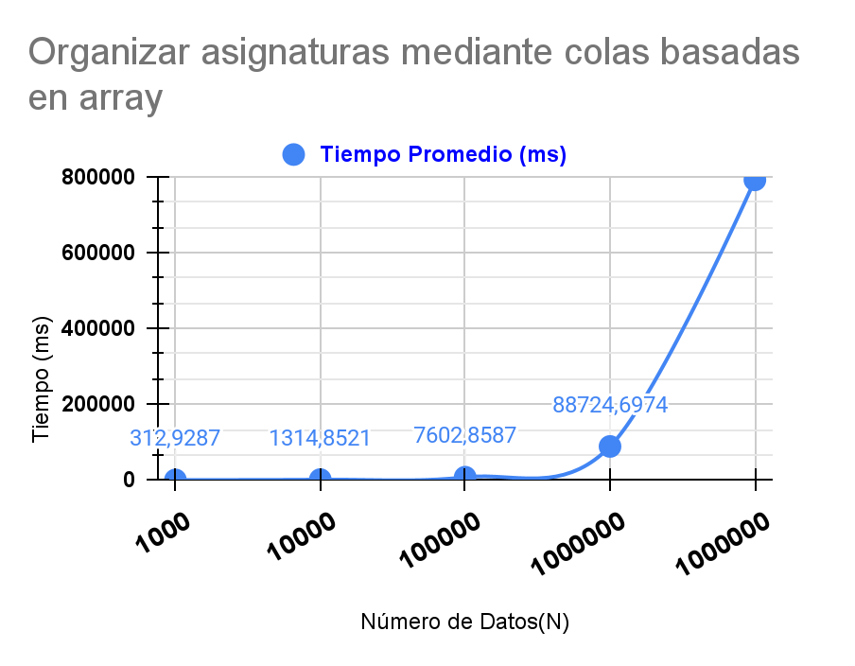
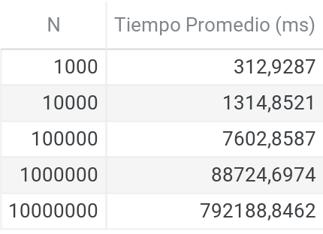
Pruebas y análisis comparativo del uso de las estructuras de datos
Tabla 5. Tiempos de ejecución para organizar asignaturas por semestre utilizando colas basadas en linked list.
Gráfico 5. Tiempos de ejecución para organizar asignaturas por semestre utilizando colas basadas en linked list.
Tabla 6. Tiempos de ejecución para organizar asignaturas por semestre utilizando colas basadas en Array.
Gráfico 6. Tiempos de ejecución para organizar asignaturas por semestre utilizando colas basadas en Array.

Slide 10
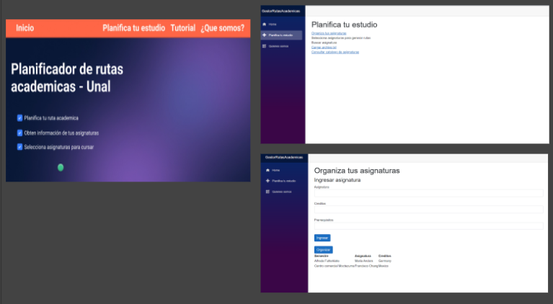
Descripción preliminar de la interfaz de usuario
[16]

Slide 11
Referencias
“Sólo el 28% de los estudiantes se gradúa a tiempo de la Universidad
”,2010 Portafolio https://www.portafolio.co/economia/finanzas/28-estudiantes-gradua-universidad-144190
Ming Chen, Xuan Huang, Hongyu Chen, Xuemei Su & Jasmine Yur-Austin (2021): Data driven course scheduling to ensure timely
graduation, International Journal of Production Research, DOI:
10.1080/00207543.2021.1916118
Gonzalo Gabriel Méndez, Luis Galárraga and Katherine Chiluiza.
2021. Showing Academic Performance Predictions during Term
Planning: Effects on Students’ Decisions, Behaviors, and Preferences. In CHI Conference on Human Factors in Computing Systems(CHI’21), May 8–13, 2021, Yokohama, Japan. ACM, New York, NY, USA, 17 pages. https://doi.org/10.1145/3411764.3445718
Guardex, “Build Progressive Web Applications with ASP.NET Core Blazor WebAssembly”, Microsoft,[Online], Available: https://docs.microsoft.com/en-us/aspnet/core/blazor/progressive-web-app?view=aspnetcore-6.0&tabs=visual-studio
Blazor,” Wikipedia. Sep. 22, 2021. Accessed: Nov. 26, 2021. [Online]. Available: https://en.wikipedia.org/w/index.php?title=Blazor&oldid=1045703149

